Slide 1

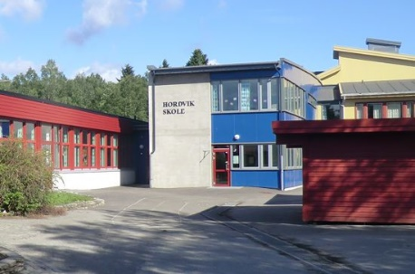


Hordvik skole
Aktiv læring i samspill
UKEPLAN FOR 3.TRINN
Uke 24
PÅ SKOLEN | MANDAG | TIRSDAG | ONSDAG | TORSDAG | FREDAG
Tema: Repetisjon | ARO Norsk Lek | Øve til åpen dag Rydde klasserom Fellesøving | Tur til Telleviksfjellet | Norsk Matte Norsk | Tur til Telleviksbanen sammen med 5. trinn
DAGEN SLUTTER: | 12.45 | 12.45 | 13.45 | 12.45 | 12.45
Ukelekse
 | Fortsett med sommerbingo. Prøv å kryss ut en rute hver dag
Ordenselever:
Alle

Slide 2


Hordvik skole
Aktiv læring i samspill
LÆRINGSMÅL |  | UKENS INFO
Lese | Lese med sammenheng og forståelse, og bruke bo blikket som strategi for leseforståelse. | Denne uken har vi hatt en siste innspurt med temaet havet. Blant annet har vi laget faktaplakater om ulike sjødyr på engelsk, som vi gleder oss til å vise frem på åpen dag. Vi har også ønsket de nye 1. klassingene velkommen til skolen, blant annet ved å synge for dem sammen med 4. trinn. Neste uke skjer det mye kjekt. Vi gleder oss spesielt til åpen dag på tirsdag, hvor vi skal vise frem noe av det vi har jobbet med det siste halve året. Vi håper å se så mange av dere som mulig! Vi skal også ha to utedager i løpet av uken. På onsdag drar vi på klassetur til Telleviksfjellet, og på fredag blir det en utedag sammen med 5. trinn. Husk å kle dere etter været og ta med nok mat og drikke. Videre har Sommerles startet 1. juni og varer helt frem til 31. august. Elevene får med seg et infoskriv hjem sammen med ukeplanen. Siden vi nå er i gang med å rydde klasserommet, ønsker vi at elevene har med seg en lesebok i sekken hver dag, slik at de kan lese når vi har litt tid til overs. Vi ber også om at den grønne leksepermen blir levert inn, slik at vi kan tømme og gjøre den klar til neste skoleår. De neste ukene frem mot sommerferien vil vi gjøre mye kjekt sammen med elevene. Onsdag 17. juni blir det tur til biblioteket og Fysak-hallen, noe elevene har ønsket seg lenge. Torsdag 18. juni planlegger vi et pysjamasparty på skolen. Denne dagen skal elevene få planlegge og organisere selv, og de får bruke pengene de har vunnet fra 17. Mai-toget til kos på denne dagen. Fredag 19.juni er det aktivitetsdag på skolen. Denne dagen blir vi mye ute. Uken etter er kort, og siste skoledag er 24. juni kl. 11.00. Ukene frem mot sommerferien kommer til å gå fort, og vi gleder oss til mye hyggelig sammen med elevene!
Skrive | Repetere ordklasser og ulike skriveregler.
Regne | Repetere pluss, minus og ganging.
Engelsk | Jeg kan lese og forstå enkle setninger.
 | Snakke pent til hverandre og legge merke til når andre blir såret av ordene eller handlingene våre.
 | Ukens sang: Elevenes ønsker.
KONTAKTINFORMASJON: FAU: fauhordvikskole@gmail.com Vi bruker Vigilo til standard kommunikasjon og fraværsmeldinger. Ved planlagt fravær er det ønskelig at dette meldes i god tid. Ved sykdom og annet akutt fravær må det meldes i Vigilo senest kl. 08.00. Hvis dere ikke har fått meldt inn før kl. 08.00, må dere ringe kontoret for å gi beskjed (tlf: 53 03 67 00) Dersom dere skal sende informasjon som inneholder personopplysninger ønsker vi at dere bruker kontaktskjemaet som ligger på skolens hjemmeside.

